Slide 1
Povrch České republiky pro učitelství pro 1. stupeň ZŠ
Eduard Hofmann, Aleš Ruda, Jaromír Kolejka

Slide 2
ÚVOD DO ZEMĚPISU
Prezentace Lenky Košové
https://prezi.com/5dmyba3wldgt/untitled-prezi/

Slide 3
Něco na zahřátí Leží místa na obrázcích v České republice? Kde?

Slide 4
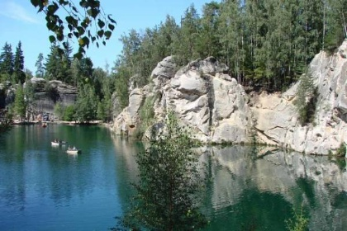

Slide 5
ANO
Adršpašsko – Teplické skály

Slide 6
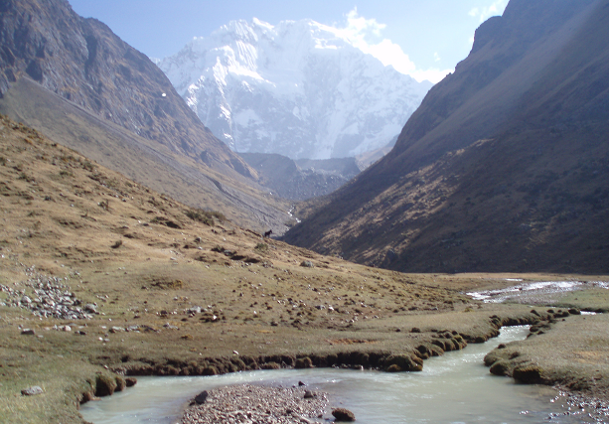

Slide 7
NE
Peru - Salkantaj

Slide 9
ANO
Sněžka

Slide 10
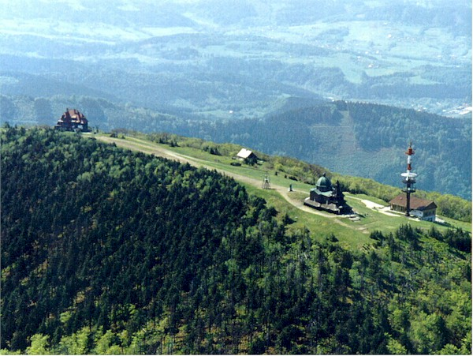

Slide 11
ANO
Radhošť

Slide 12
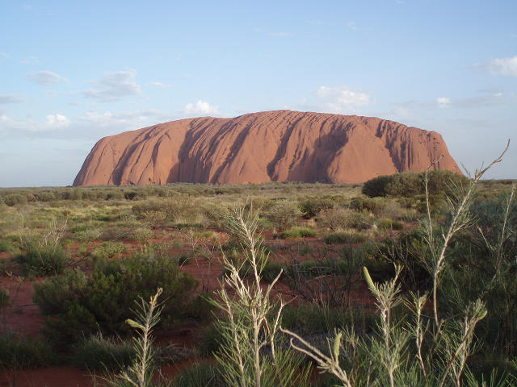

Slide 13
NE
Austrálie - Uluru

Slide 14
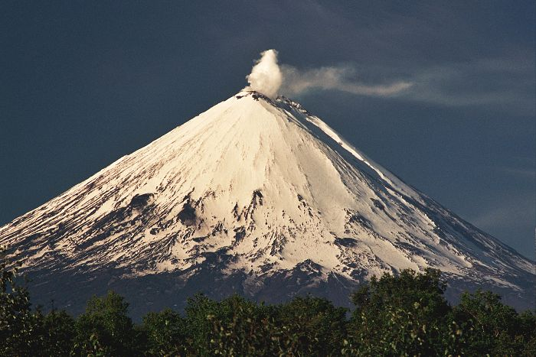

Slide 15
NE
Ključevskaja - Kamčatka

Slide 16
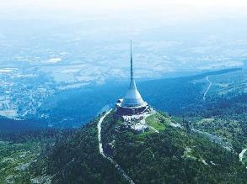

Slide 17
ANO
Ještěd

Slide 18
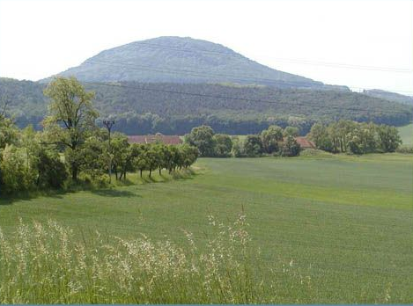

Slide 19
ANO
Říp

Slide 20
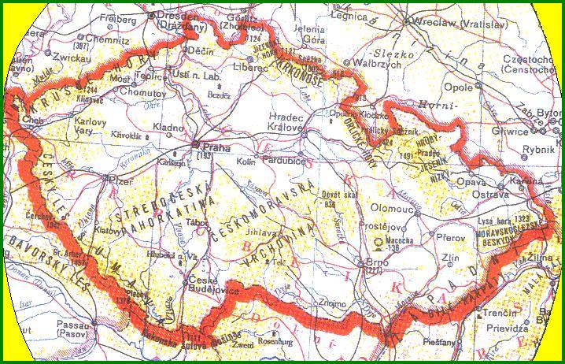
RELIÉF
max. Sněžka 1602 m
min. 115 m n.m. Labe Hřensko
pahorkatiny 50 % nížinné roviny 5 %
vrchoviny 34 % hornatiny 11 %

Slide 21
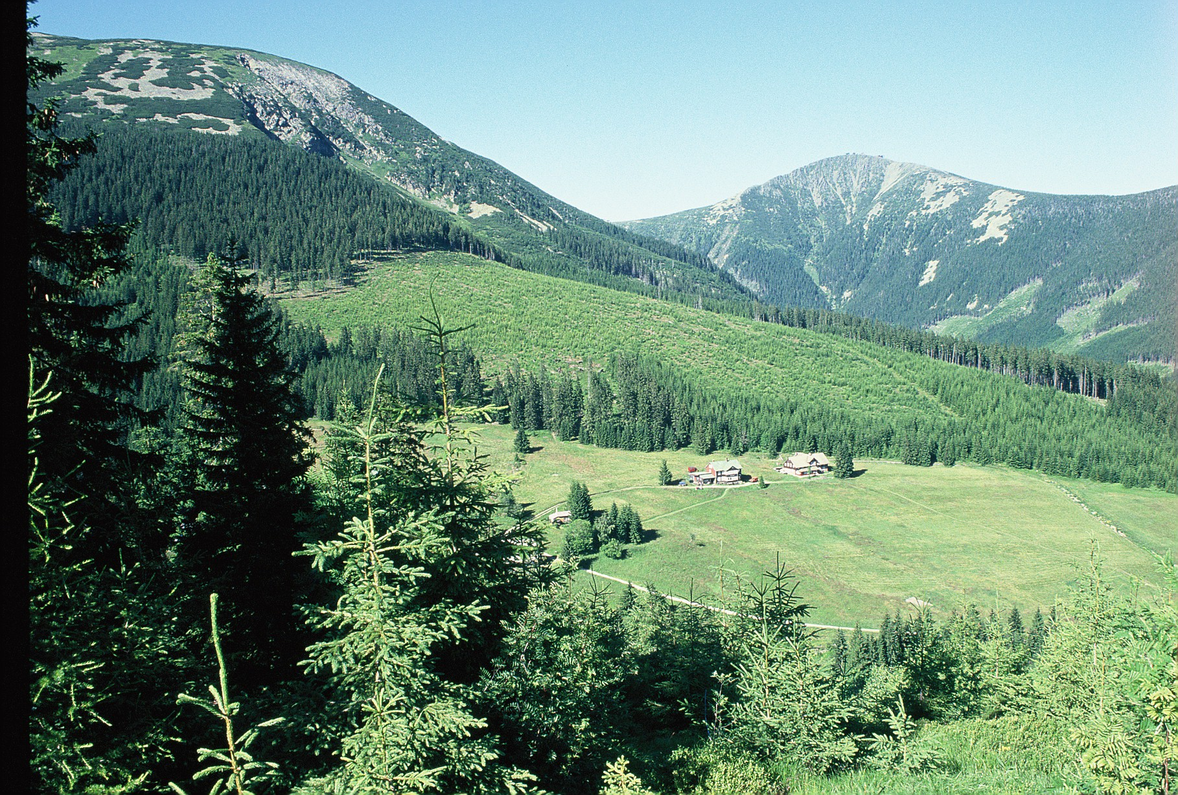
Sněžka 1602 m

Slide 22
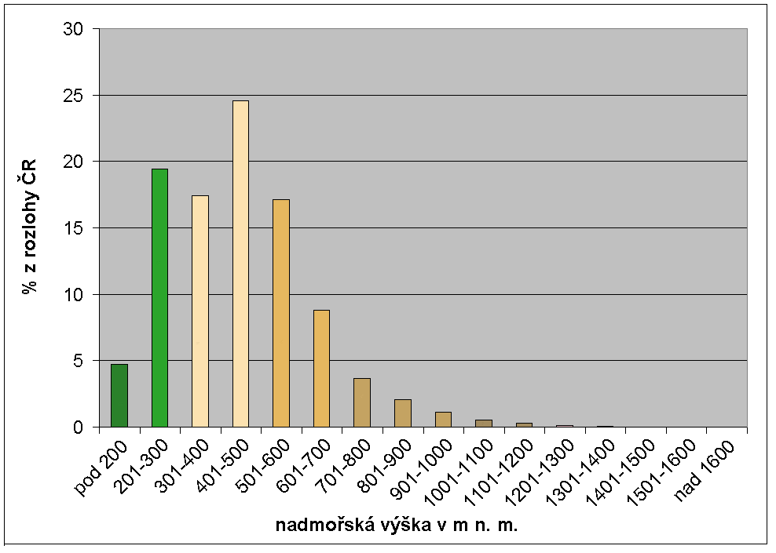
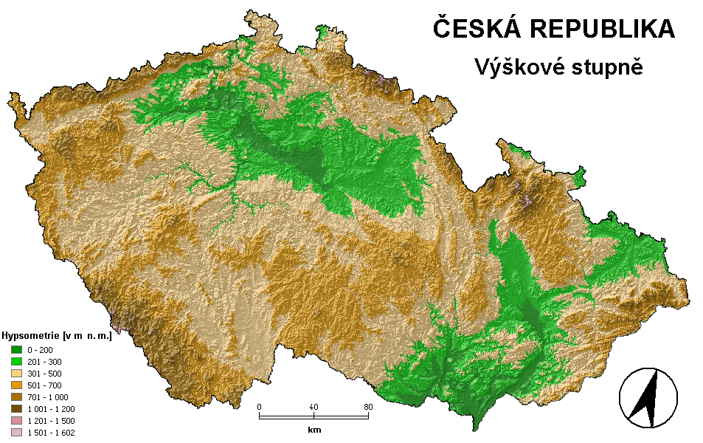
RELIÉF

Slide 23
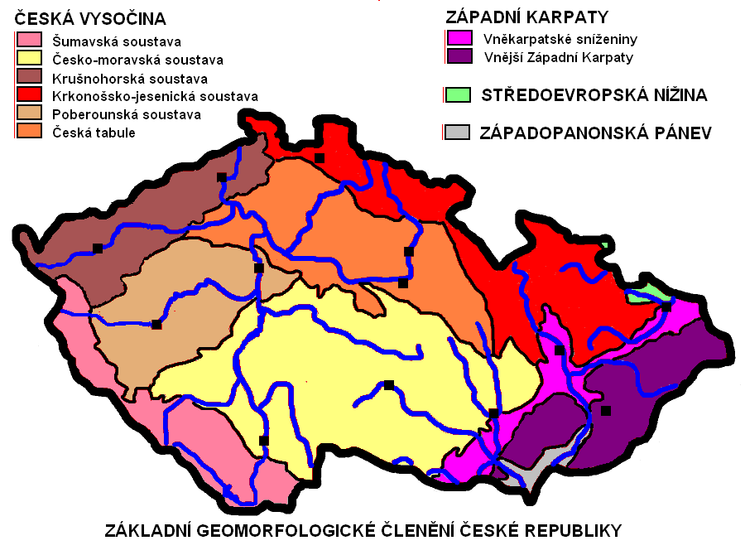

Slide 24
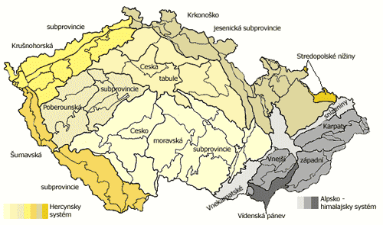

Slide 25
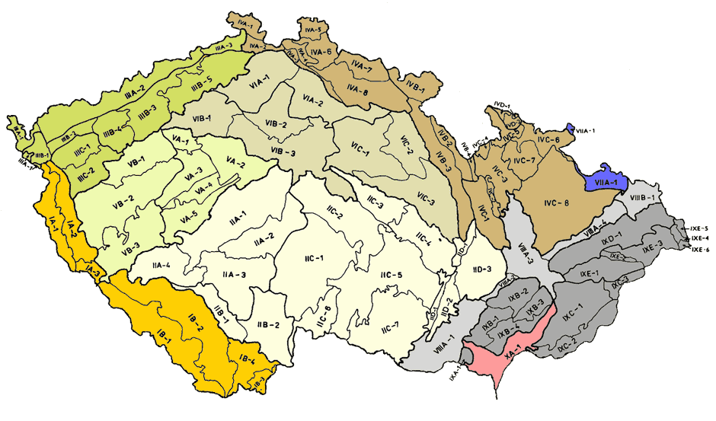

Slide 26
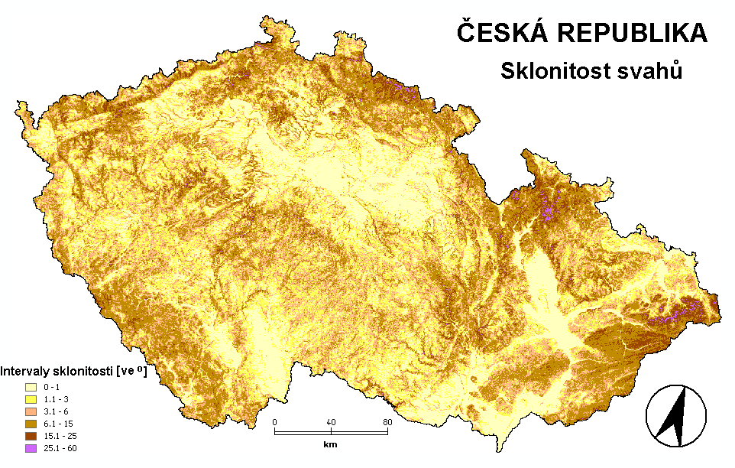
RELIÉF

Slide 27
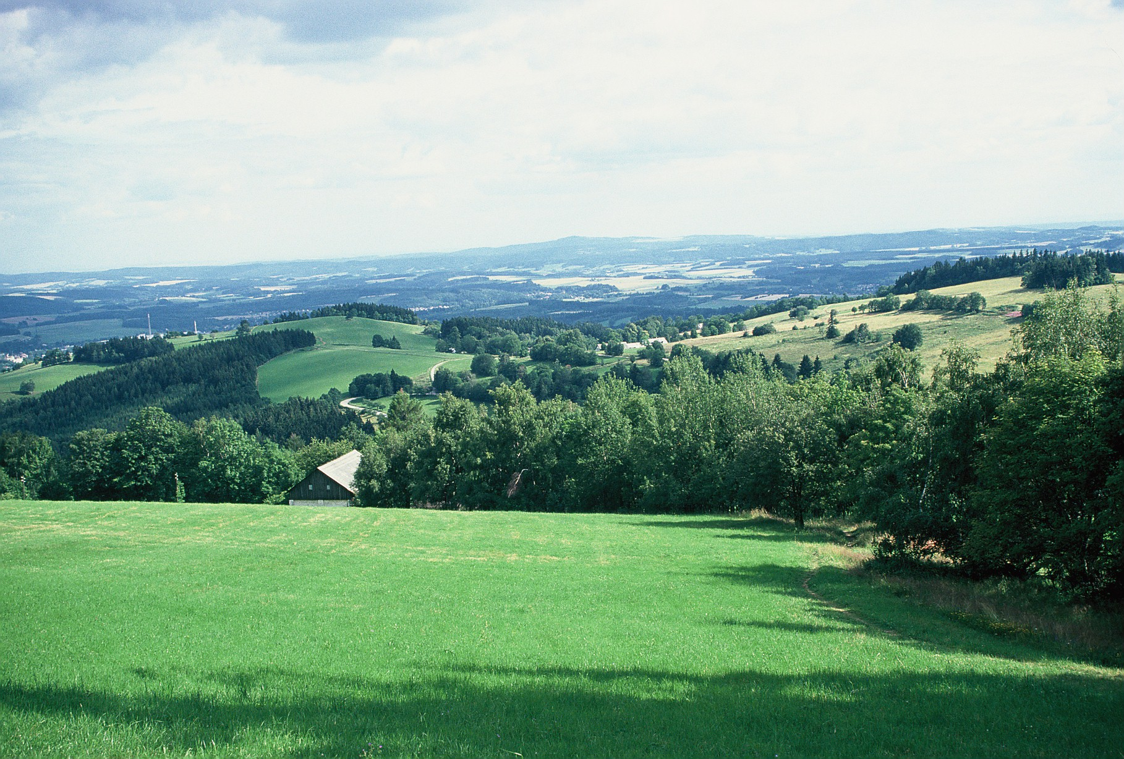
Zvičina v Podkrkonoší
Z jižního svahu Žalého

Slide 28
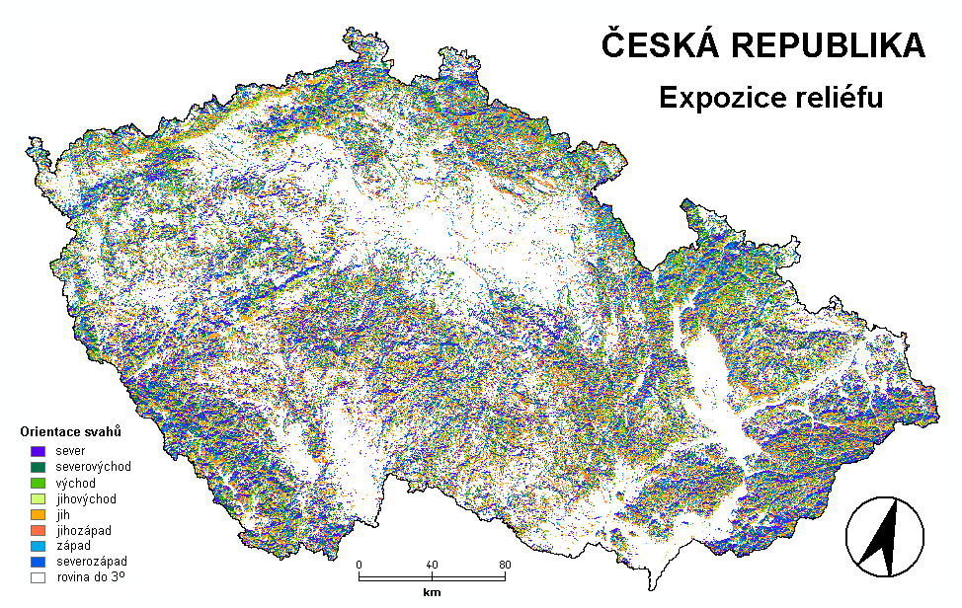
RELIÉF

Slide 29
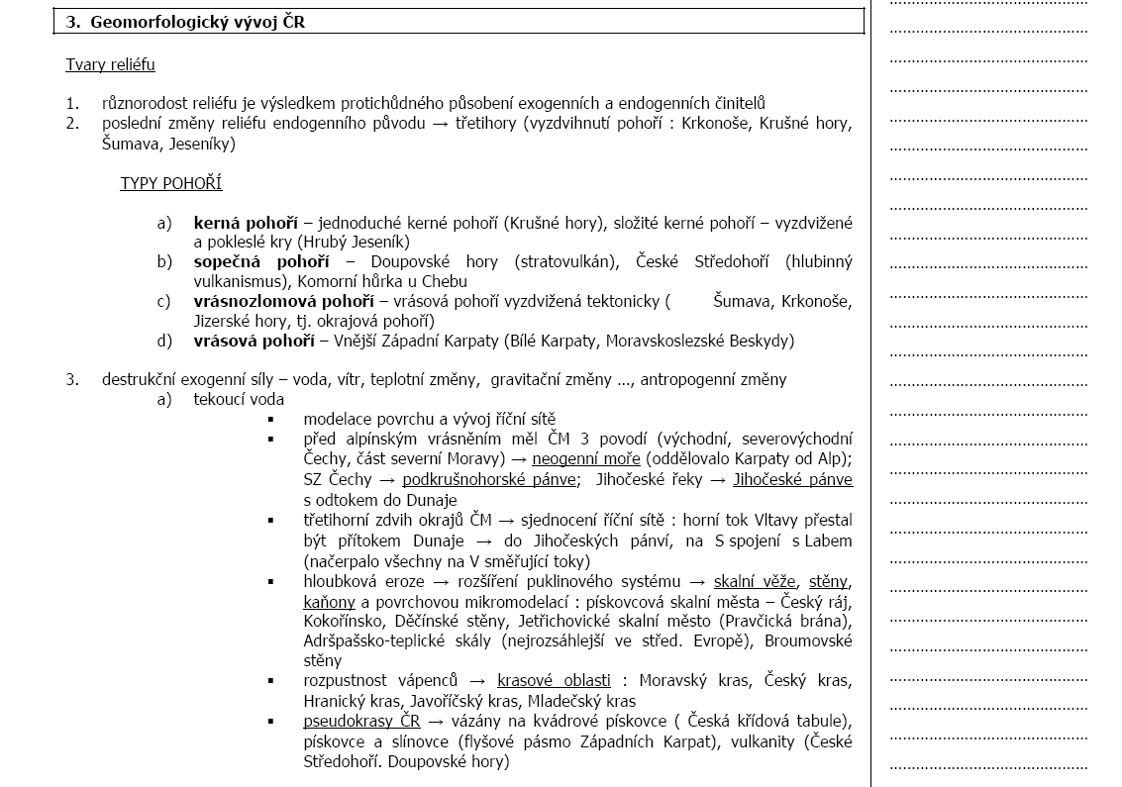

Slide 30
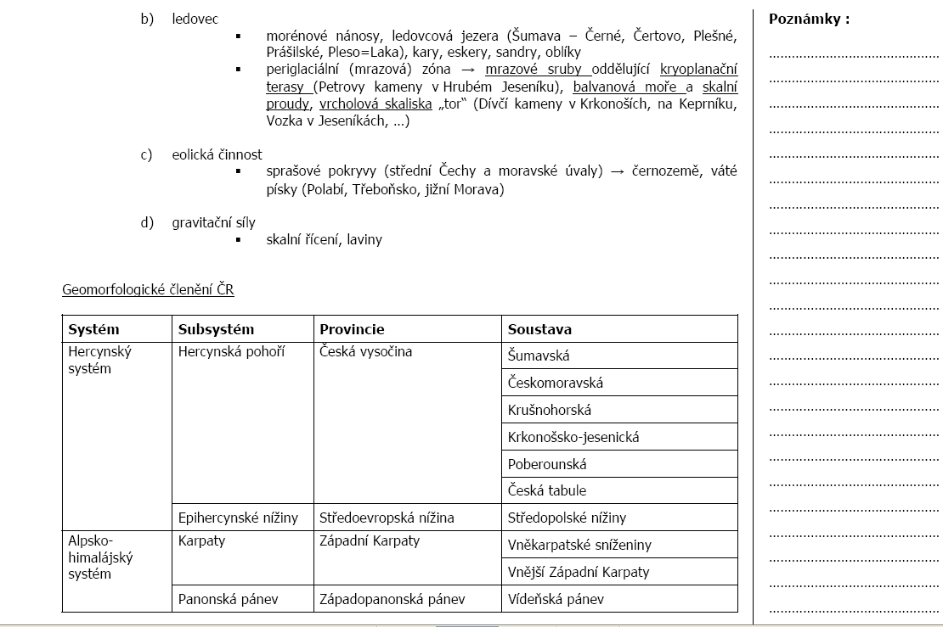

Slide 31
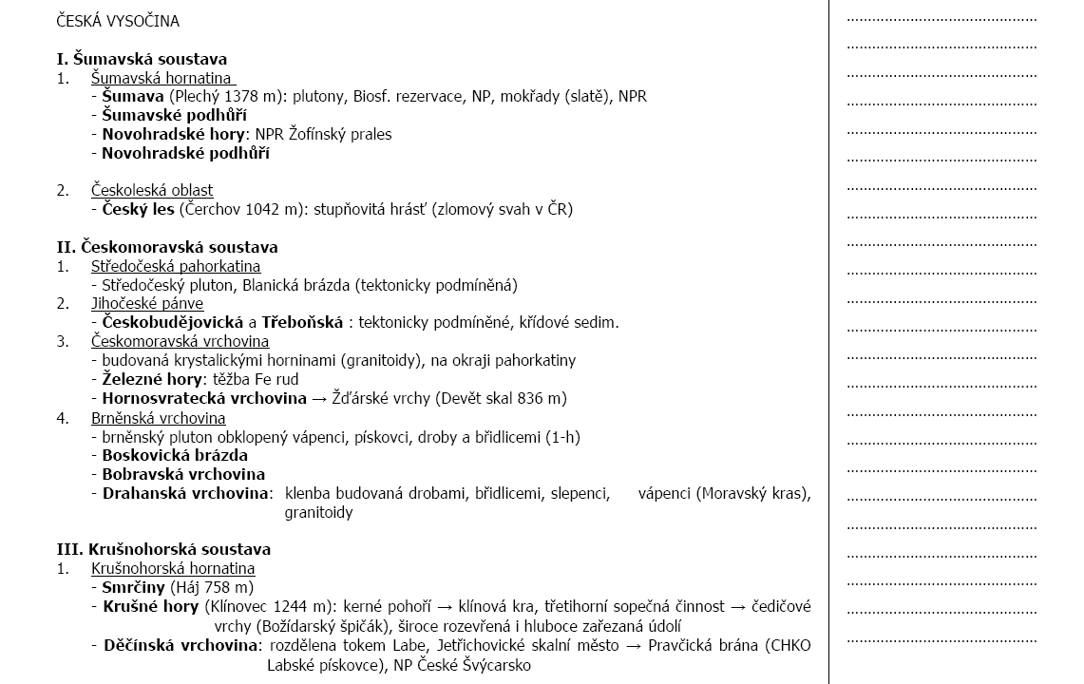

Slide 32
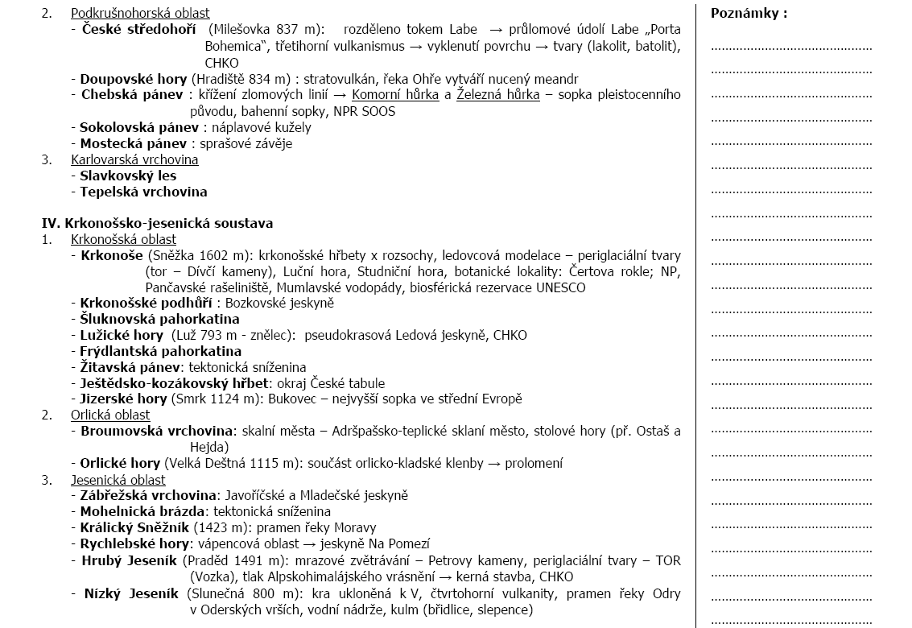

Slide 33
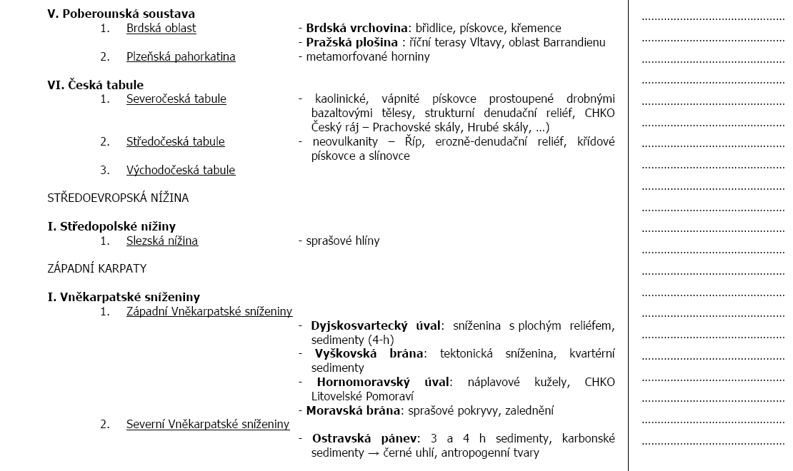

Slide 35
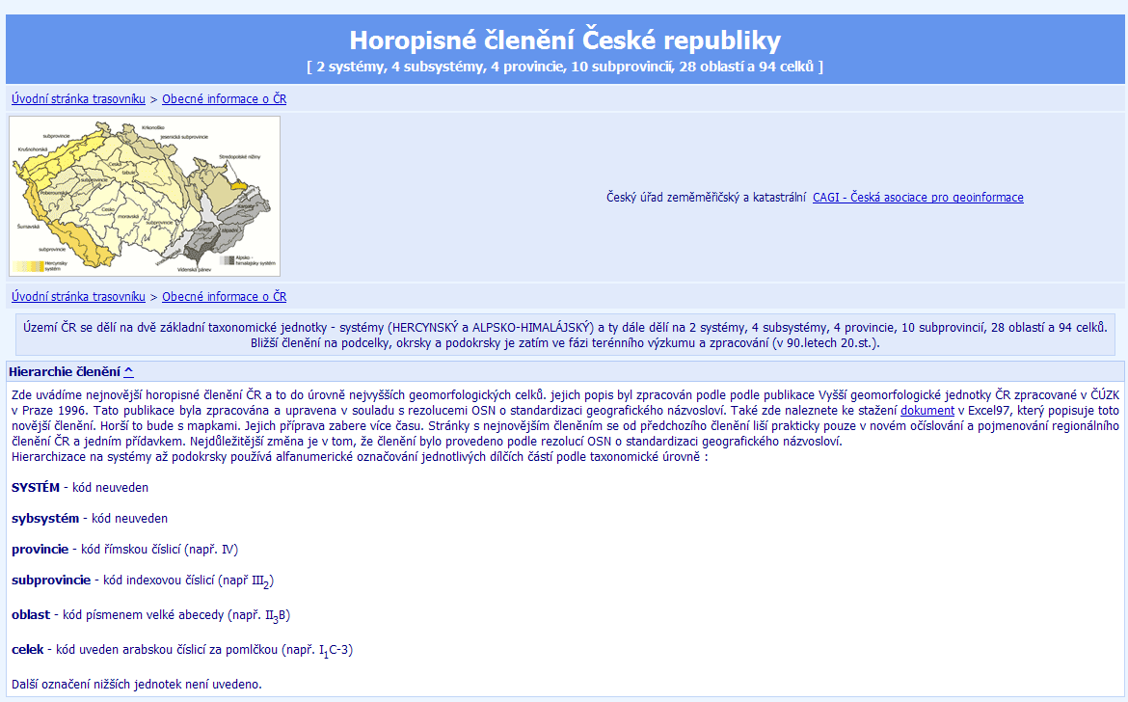
http://www.trasovnik.cz/k_ainfcr/horopis/horopis.asp

Slide 36
Jak to vypadá, když se podívám z oken fakulty ?

Slide 37
http://www.brnopolis.eu/2008/12/brnnsk-vyhldky.html

Slide 38
Špilberk
Červený kopec
Žlutý kopec
PdF MU
Pisárecká kotlina

Slide 39
Žlutý kopec
Špilberk

Slide 40
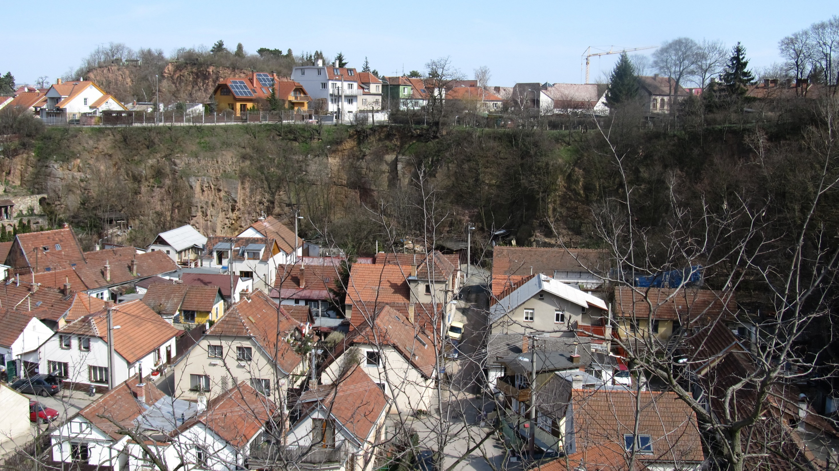
Červený kopec

Slide 41
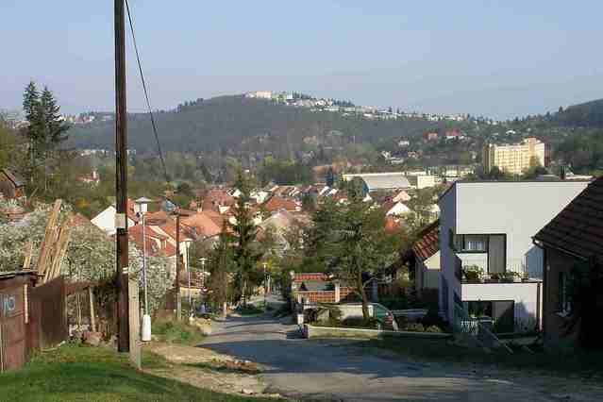
Kraví hora

Slide 42
Okolí PdF MU - reliéf
Systém
Hercynský
Alpsko - Himalájský
Subsystém
Hercynská pohoří
Karpaty
Provincie
Česká vysočina
Západní Karpaty
Subprovincie
Česko-moravská
Vněkarpatská sníženina
Brněnská vrchovina
Bobravská vrchovina
Drahanská vrchovina
Dyjsko- svratecký úval
Rajhradská pahorkatina
Modřická pahorkatina
Bobravská vrchovina
Drahanská vrchovina
Rajhradská pahorkatina
Modřická pahorkatina
Jednotlivé podcelky, kopce a kotliny dohledejte a přidejte jejich charakteristiku, popř. foto, letecký snímek, tak, jak jsou uvedené v prezentaci.

Slide 43
A jak to vypadá u Vás ?

Slide 44
Webové stránky, které by se mi mohly hodit
http://www.skolniatlassveta.cz/ke-stazeni/ - obrysové mapy
http://mapaonline.cz/mapa-cr-ceske-republiky/online/max/ - přepínací mapa – satelitní, povrch…
http://mapy.cz/zakladni?x=16.6207163&y=49.1971298&z=12&l=0&m3d=1&base=ophoto – Brno, 3D apod.
http://kontaminace.cenia.cz/ - překrývání map historických, základních, leteckých od roku 1953…

